Slide 1
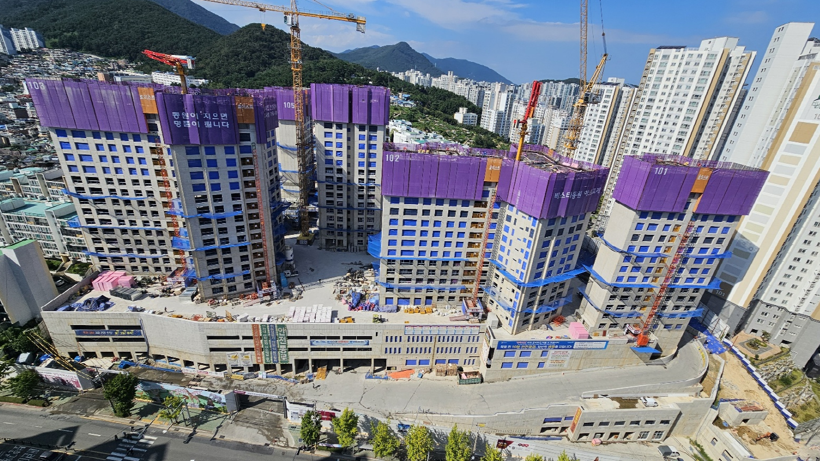
상시(월간) 위험성평가 회의
24.09.25
부암2차 비스타동원 아트포레 신축공사현장

Slide 3
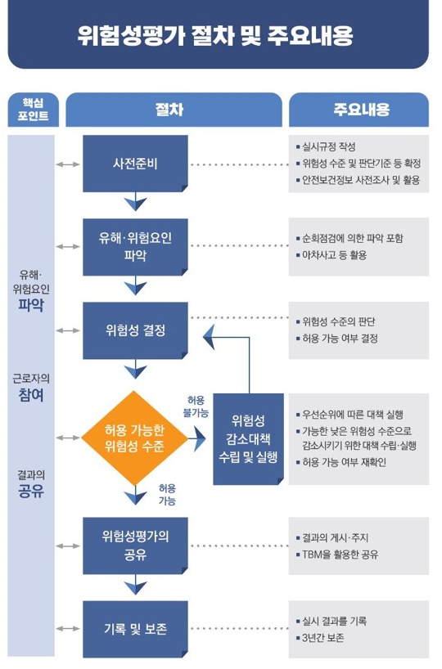
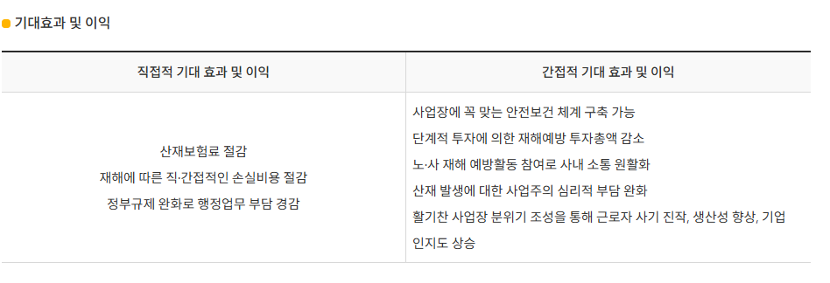

Slide 4
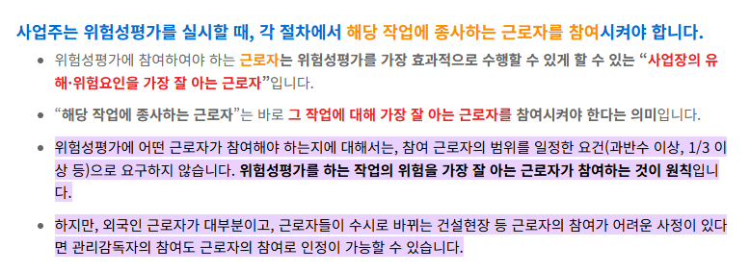

Slide 6
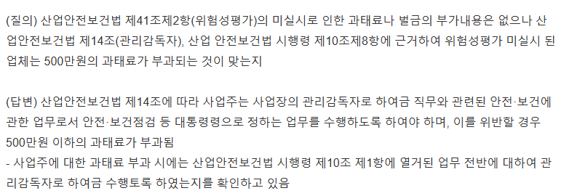

Slide 7
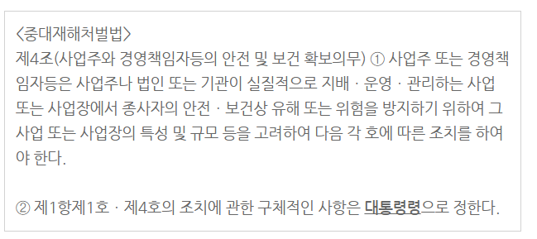

Slide 8
사망사고 주요 기인물 및 안전대책

Slide 9
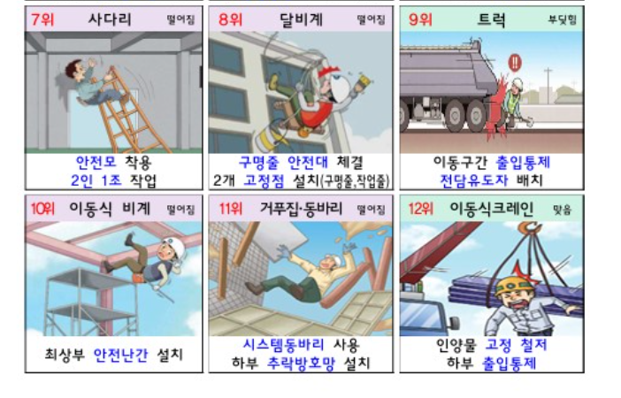
사망사고 주요 기인물 및 안전대책

Slide 10
1.현장통을 이용한 위험성평가 등록절차.
1.결제순서
2.해당공종 확인
3.자재반입부터 시공,품질,안전,보건관리에서 정리정돈까지 포함한 한달 간 모든작업 포함
4.유해물질 관리방법 및 기준
5.온열질환 대처방법
6.사고사례를 통한 재발방지대책
7.추락, 낙하,충돌, 협착,베임,감염 ,붕괴,전도,감전, 유해물질 접촉 등 일어날수 있는 모든상황에 대한 안전대책을 확인 및 실행하여 사진등재.

Slide 11
F&B 09.11 위험성평가

Slide 12
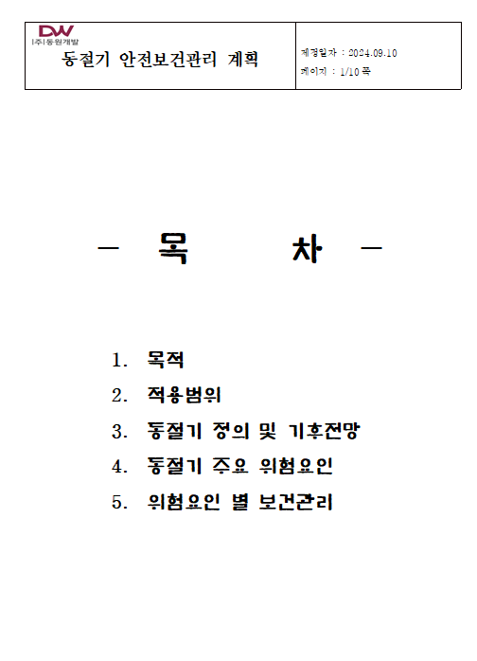
동절기 안전보건관리계획서 준비중.

Slide 13
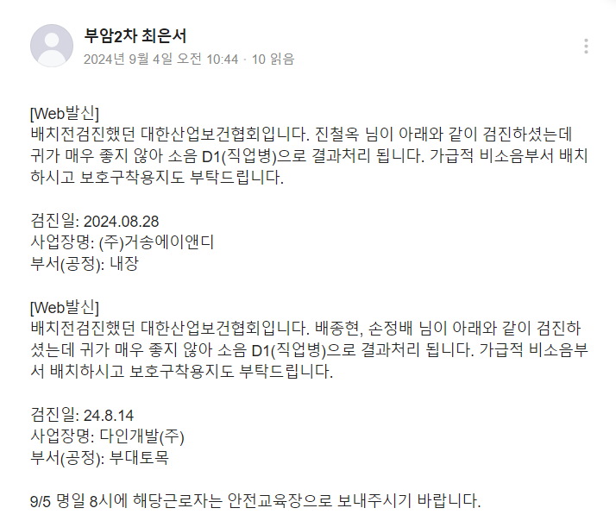
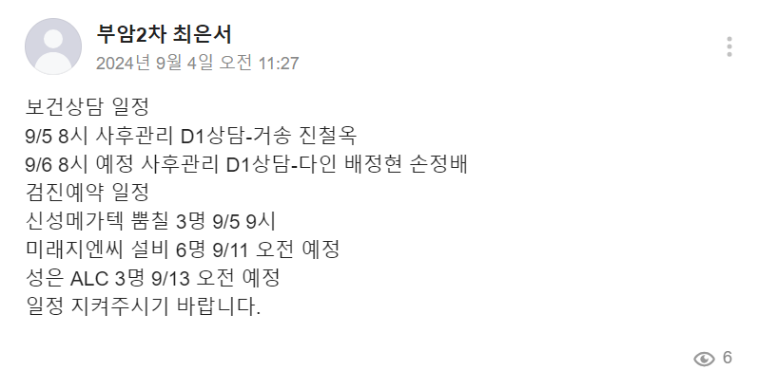
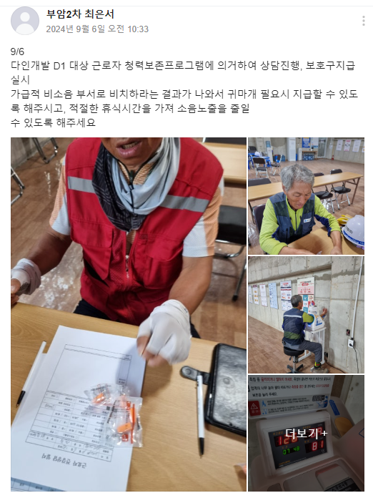
검진 예약 후 미실시, 누락 없도록 추적 관리 !!
검진결과서 토대로 D1 근로자 건강상담 실시 진행 중 - 사후관리

Slide 14
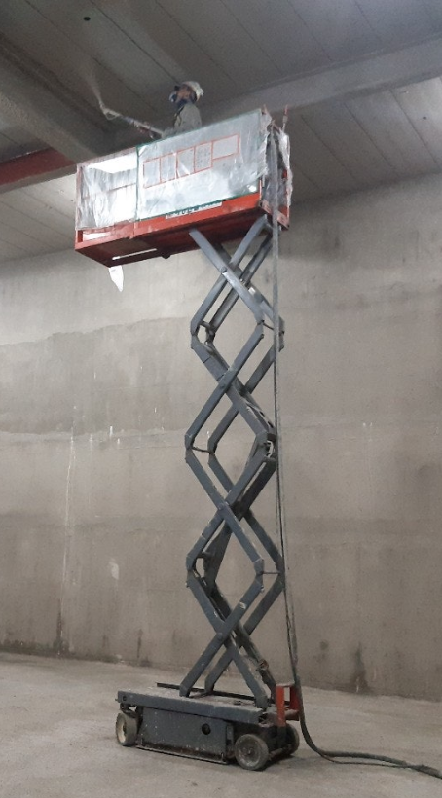
3.주간 위험성평가&피드백
전기실, 펌프실 등 고소작업대 투입 시 확인의 건
1.넘어가지 않은 장비로 반입할 것
2.과상승방지봉 고정 또는 센서작동상태 확인철저
3.근로자 개인보호구 착용관리 철저
4.시건출입문 관리철저

Slide 15
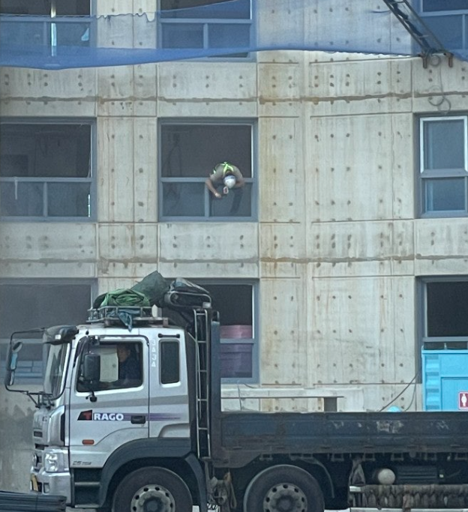
3.주간 위험성평가&피드백
창호관련 (창틀,폼사춤,유리)작업 시 추락방지철저
1.아이형볼트 최대한 활용
2.무리한 작업금지
3.유리설치 시 아이형볼트 해체로 인한 불안전한 행동 및 무모한 작업금지

Slide 16
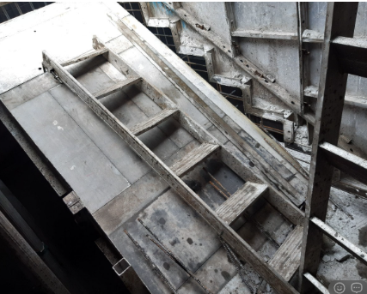
3.주간 위험성평가&피드백
상부층 알폼계단 고정관리철저
1.상,하부 고정상태 확인철저
2.전도 시 사고의 강도 및 빈도가 높음
3.지속적인 확인점검만이 사고위험 제거.

Slide 17
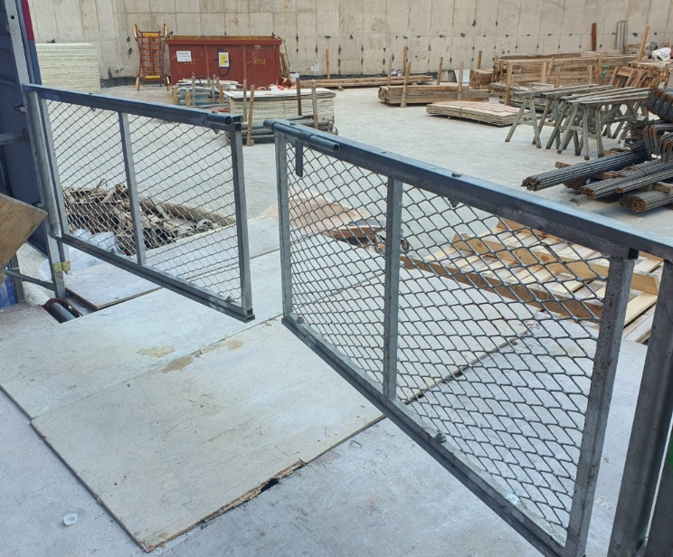
3.주간 위험성평가&피드백
리프트 카 출입문 시건관리 철저
1.근로자 후면으로 이동 시 추락위험
2.각 업체별 자재운반 후 원상복구 철저히 이행관리 할수 있도록 할 것

Slide 18
동절기 안전보건관리계획서 준비중.

Slide 19
4. 공지사항
1.9월 13일 우수근로자 포상식
2.아침조회 협력사의 적극적인 참여 및 실시
3.정기안전보건교육 협력사에 실시

Slide 20
5. 건의사항
1.갱폼발판 및 낙하물방지망에 쓰레기 등 폐자재 투척 ,투기금지_이철우 부장

Slide 21
6. 소장님 당부사항
1.고령자 투입절차 확인.
2.각 공정별 안전작업방법 으로 작업을 실시하고 무리한 작업금지
3.호이스트 및 지상층, 지하층 정리정돈 및 청소 등 생활화 될 수 있도록 독려

Slide 22
1. 09.25 위험성평가

Slide 23
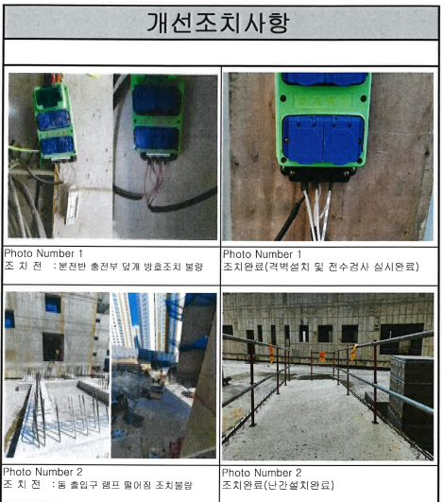
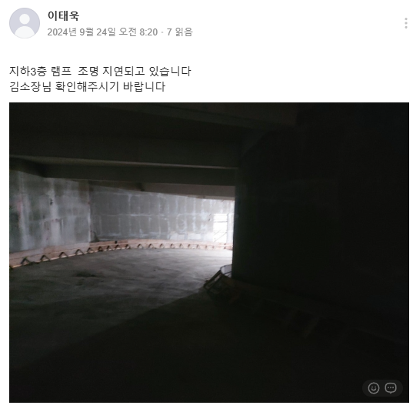
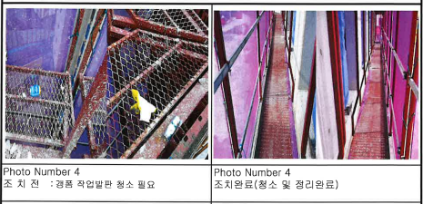
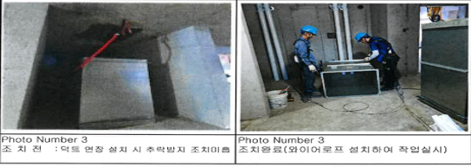
안전보건공단 개선사항 공유

Slide 24
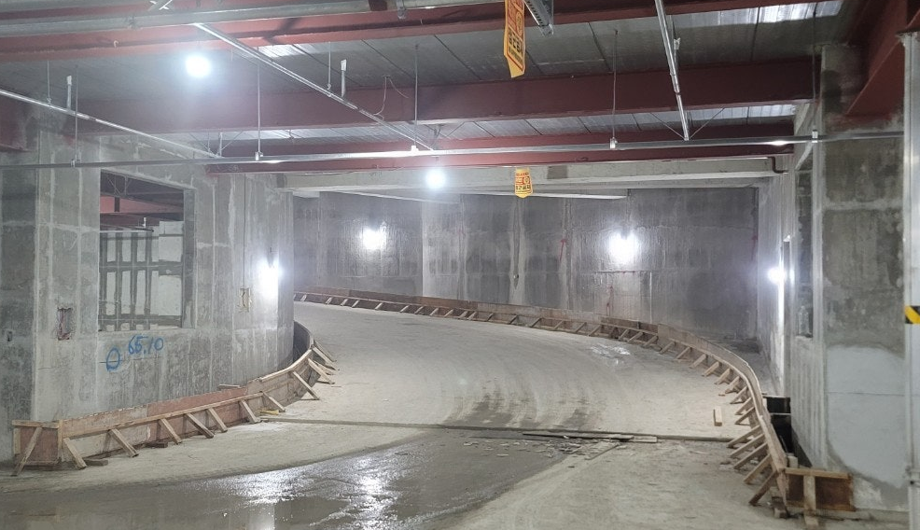
3.주간 위험성평가&피드백

Slide 25
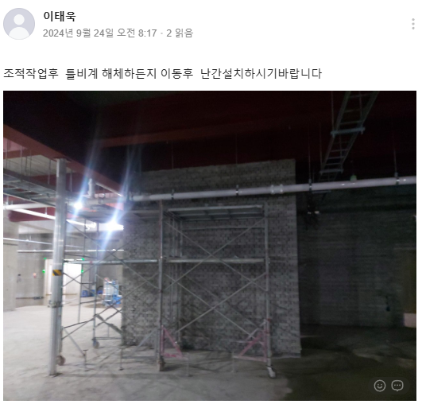
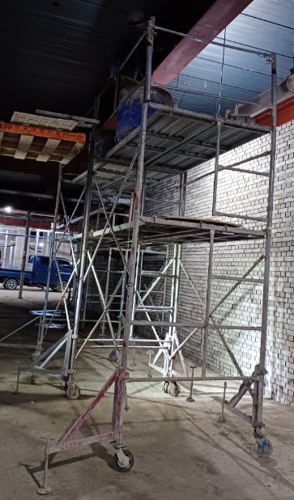
3.주간 위험성평가&피드백

Slide 26
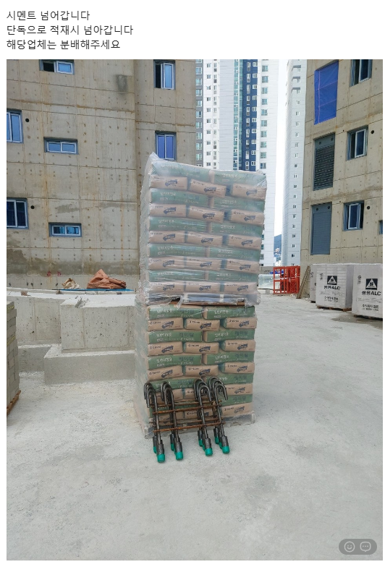
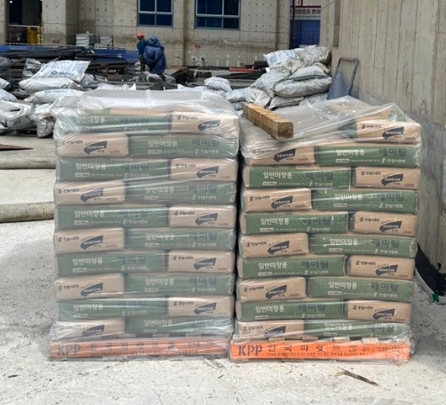
3.주간 위험성평가&피드백

Slide 27
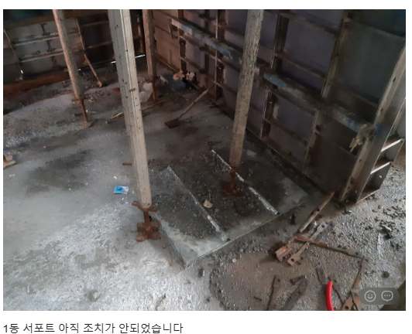
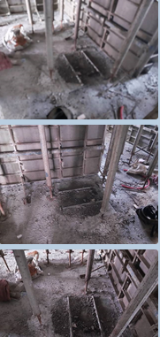
3.주간 위험성평가&피드백

Slide 28
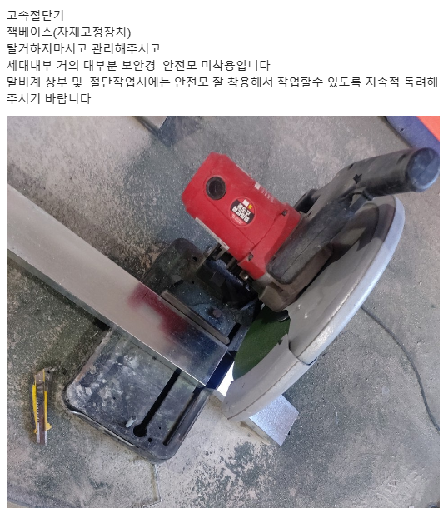
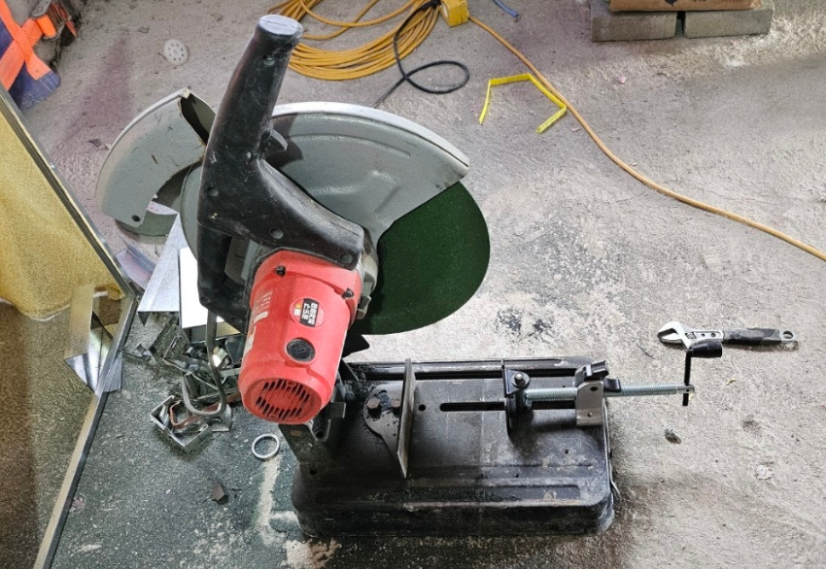
3.주간 위험성평가&피드백

Slide 29
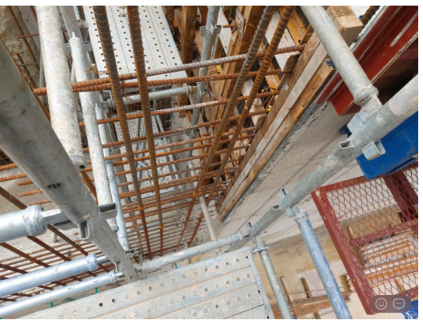
3.주간 위험성평가&피드백
비계공 투입하여 이동통로 등 보강예정

Slide 30
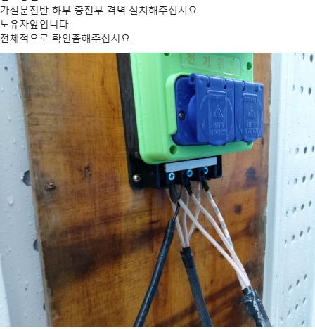
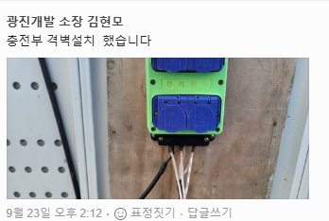
3.주간 위험성평가&피드백

Slide 31
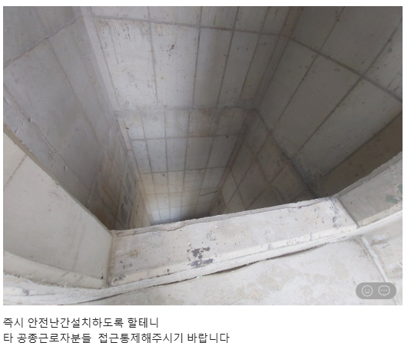
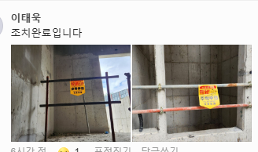
3.주간 위험성평가&피드백

Slide 32
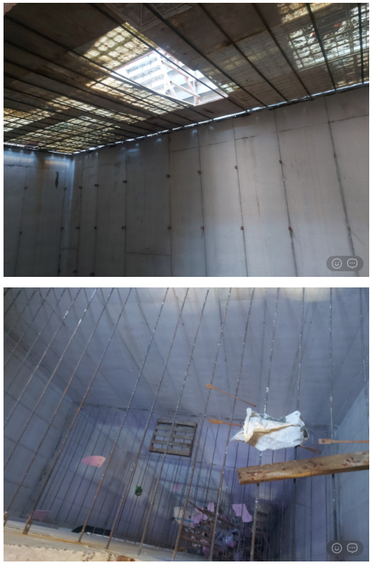
3.주간 위험성평가&피드백
조치 중

Slide 33
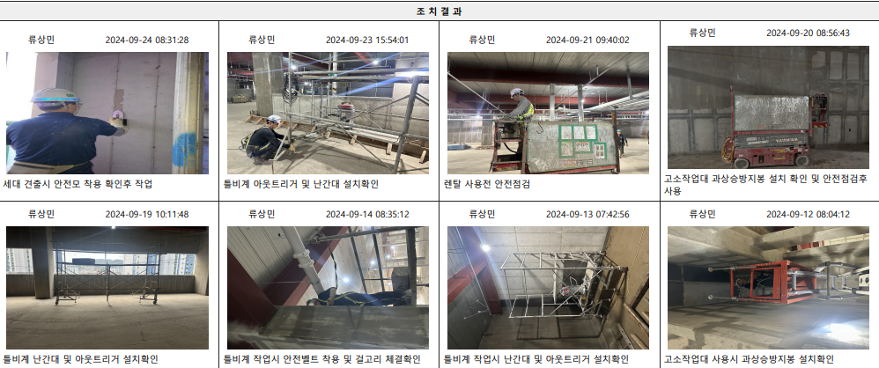
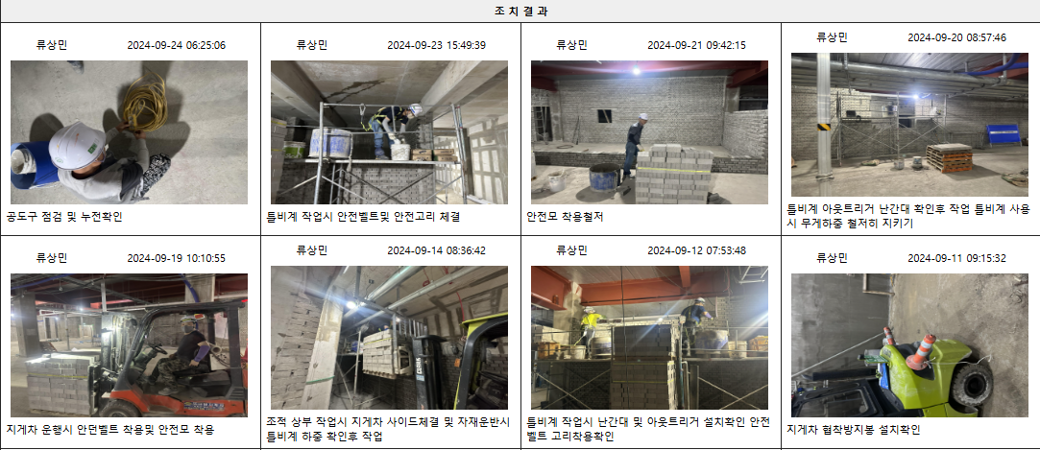
3.주간 위험성평가&피드백
*공종별 안전활동 (명보개발_상/ 중 등급)

Slide 34
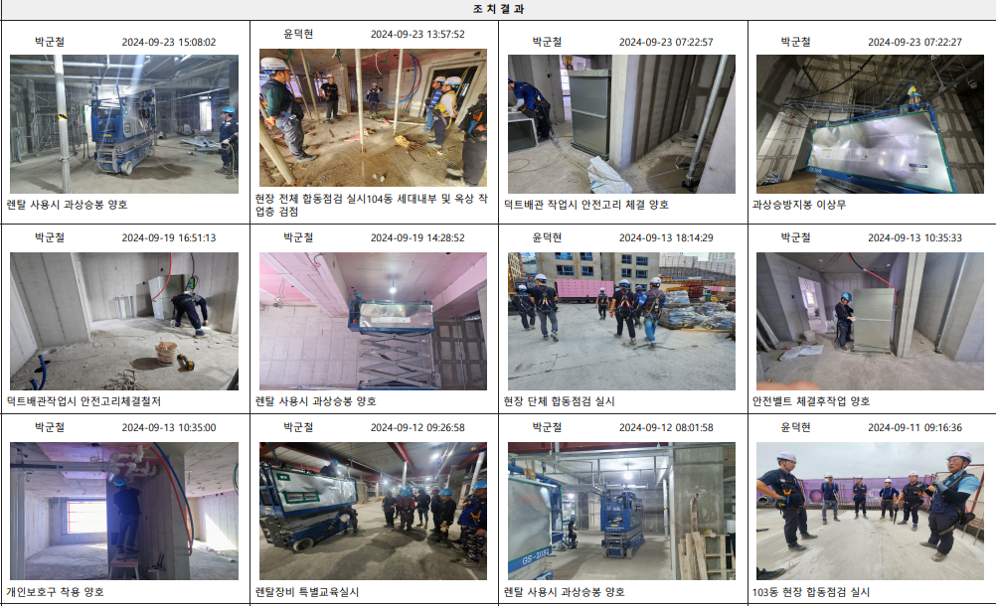
3.주간 위험성평가&피드백
*공종별 안전활동 (미래지앤씨_상/ 중 등급)

Slide 35
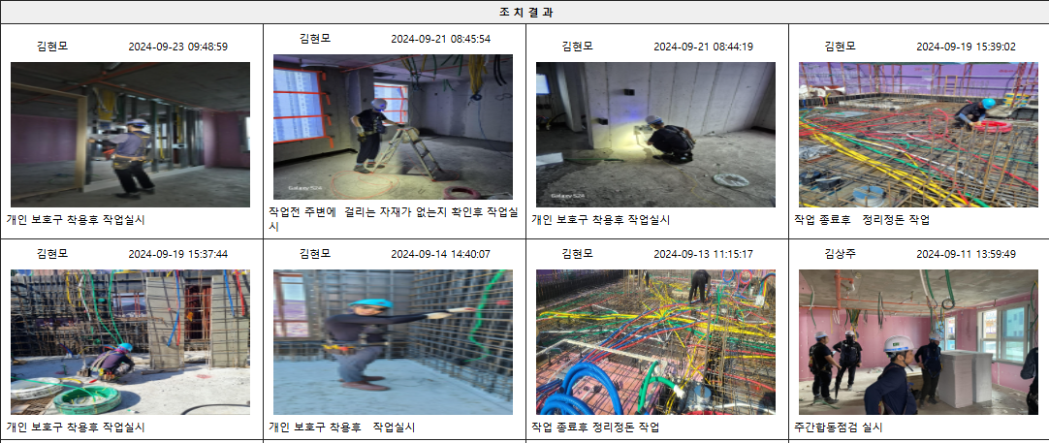
3.주간 위험성평가&피드백
*공종별 안전활동 (광진개발_상/ 중 등급)

Slide 36
3.주간 위험성평가&피드백
*공종별 안전활동 (임텍_상/ 중 등급)

Slide 37
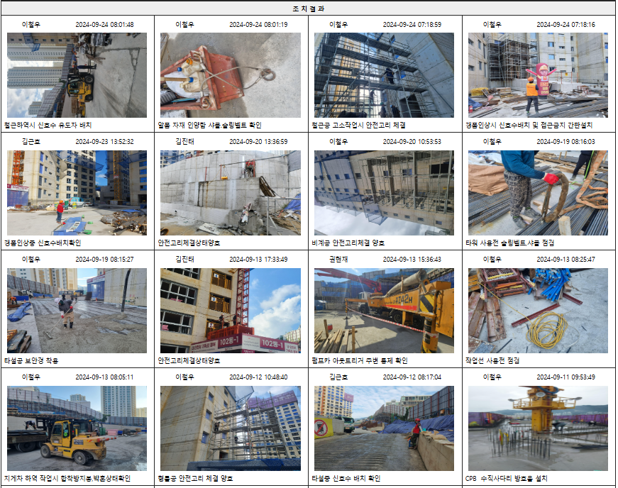
3.주간 위험성평가&피드백
*공종별 안전활동 (용마루건설_상/ 중 등급)

Slide 38
3.주간 위험성평가&피드백
*공종별 안전활동 (도솔건설_상/ 중 등급)
09월 04일 이후 조치등록 사진 미 등재.

Slide 39
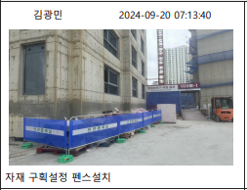
3.주간 위험성평가&피드백
*공종별 안전활동 (금호_상/ 중 등급)

Slide 40
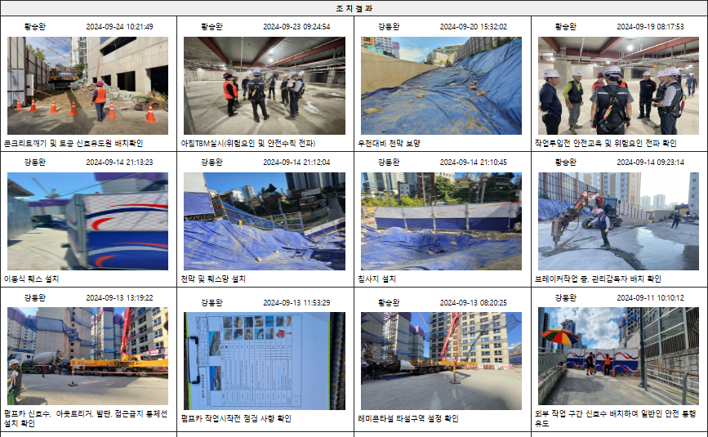
3.주간 위험성평가&피드백
*공종별 안전활동 (다인개발_상/ 중 등급)

Slide 41
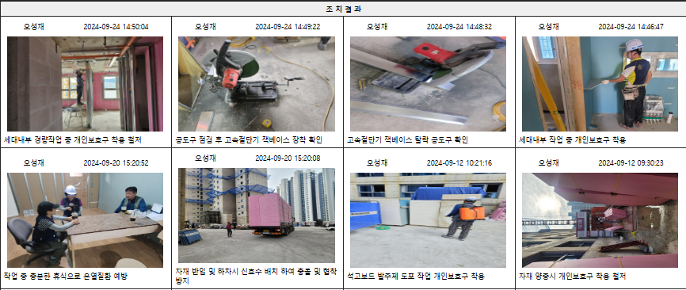
3.주간 위험성평가&피드백
*공종별 안전활동 (거송_상/ 중 등급)

Slide 42
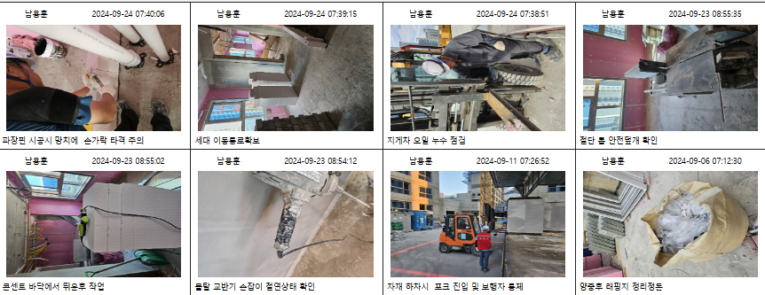
3.주간 위험성평가&피드백
*공종별 안전활동 (성은_상/ 중 등급)

Slide 43
3.주간 위험성평가&피드백
*공종별 안전활동 (재광_상/ 중 등급)

Slide 44
3.주간 위험성평가&피드백
*공종별 안전활동 (신창_상/ 중 등급)
전 회차 동일 …. 조치등록 사진 미 등재.

Slide 45
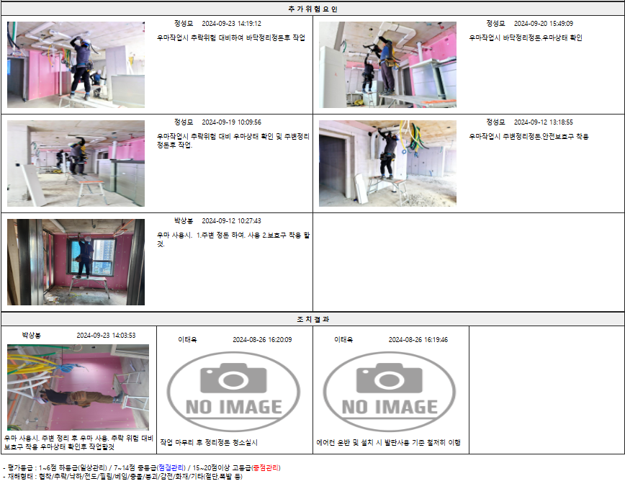
3.주간 위험성평가&피드백
*공종별 안전활동 (광도_상/ 중 등급)
전 회차 동일 …. 조치등록 사진 미 등재.

Slide 46
3. 사고사례

Slide 47
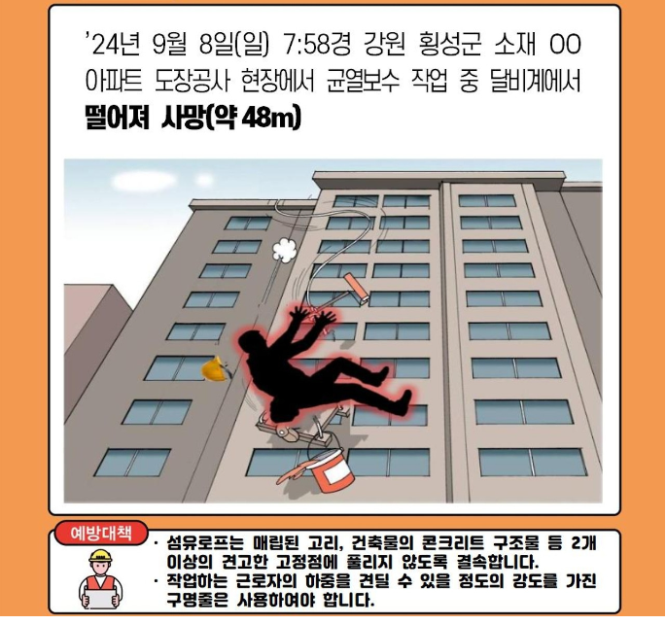
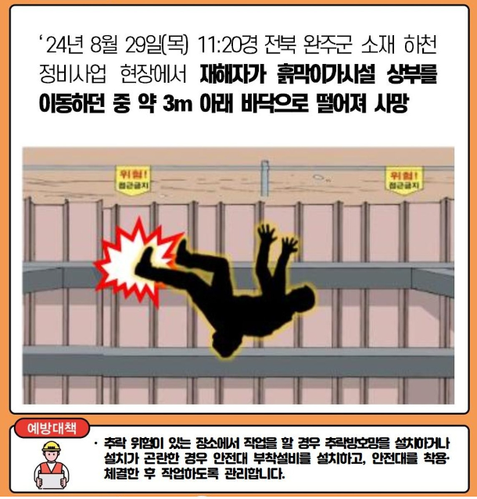

Slide 48
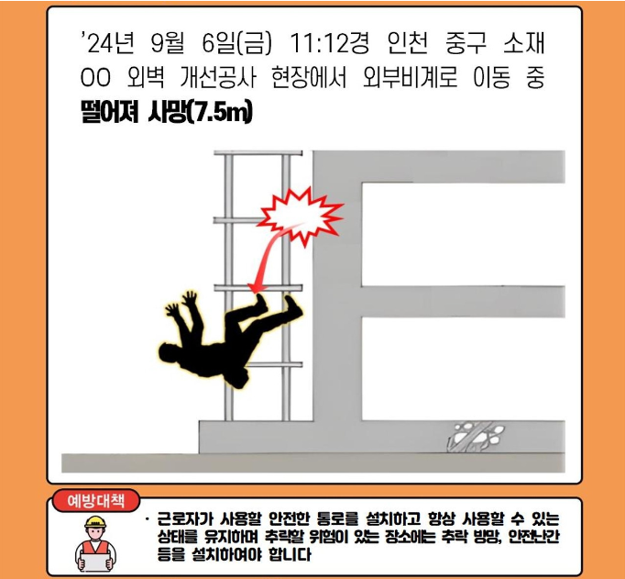
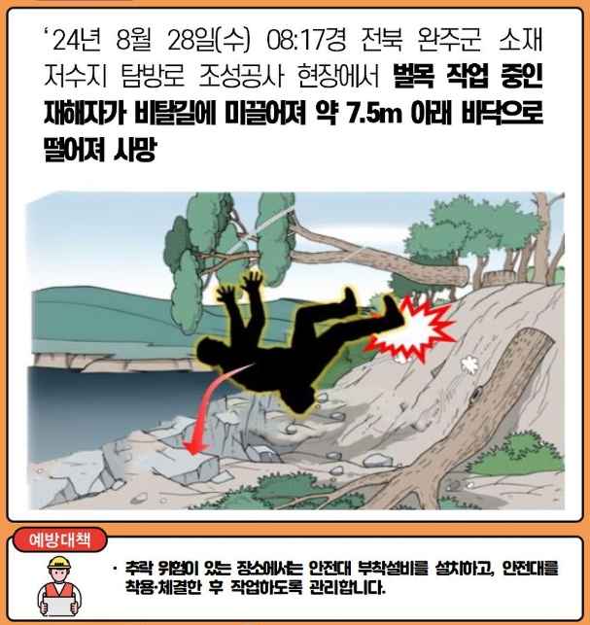
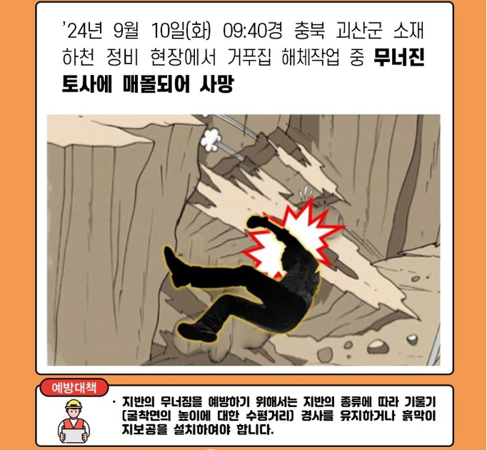
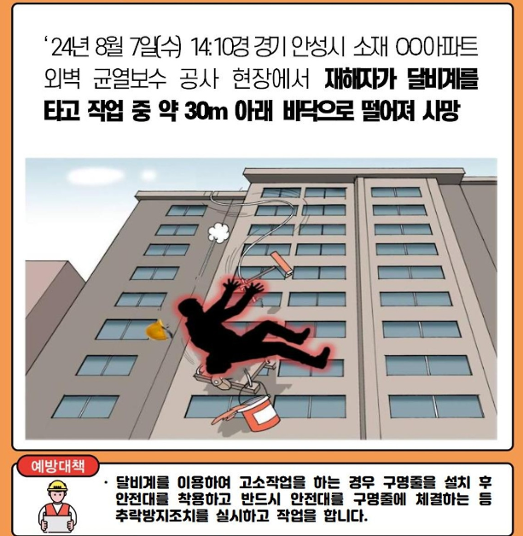

Slide 52
4. 공지사항
자율안전컨설팅 실시예정 (09/26_목요일)
9월 정기안전보건교육 (09/25 13시 및 09/26 13시)
10월01일 제빙기 반출예정

Slide 53
5. 건의사항
1.각 업체 현장 내 작업 마무리 후 정리정돈 및 청소실시 (오물 등 투기금지)

Slide 54
6. 소장님 당부사항
1.위험성평가 등록부 전 근로자에 전파 및 충분한 공지실시.
2.환절기 신규자 투입 전 고혈압 등 개인지병 확인 (사전에 예방관리철저)

Slide 56
위험성평가 및 점검회의록(월간)
24. 08. 25. ~ 24. 09. 29. (5주간)
부암2차 비스타동원 아트포레 신축공사현장

Slide 57
위험성평가 사진대지 (24.09)
부암2차 9월 위험성평가 회의 (근로자 참여)

Slide 58
월간 품질정기교육
24.10.01
부암2차 비스타동원 아트포레 신축공사현장

